Slide 1
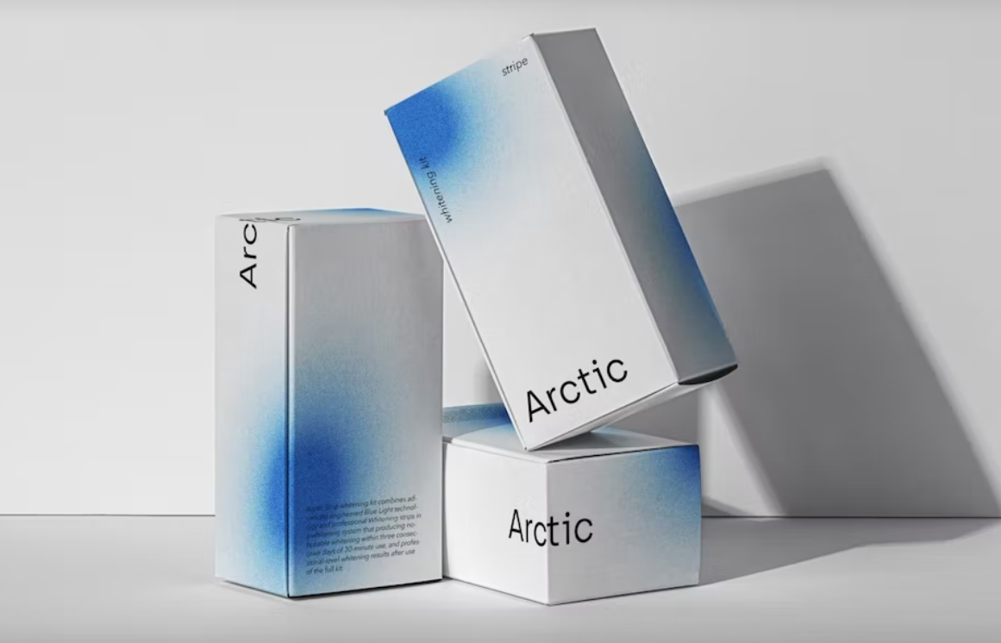
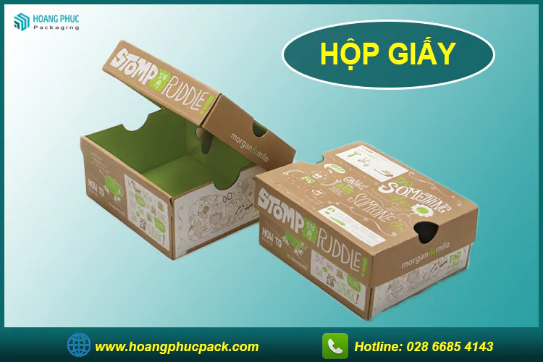
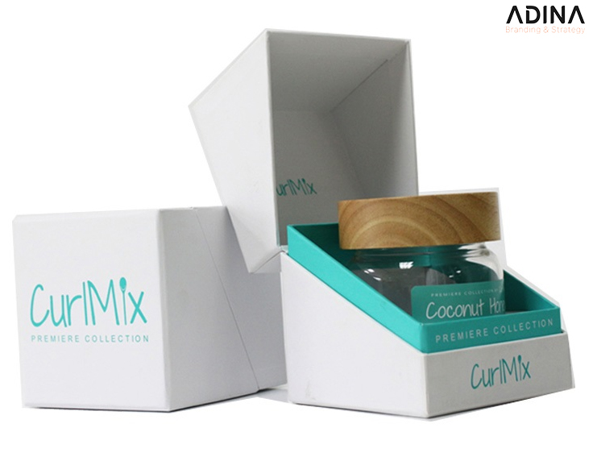
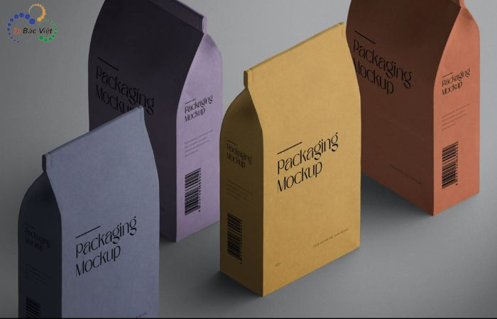
THIẾT KẾ ĐỒ HỌA BAO BÌ SẢN PHẨM BẰNG YẾU TỐ CHỮ

Slide 2
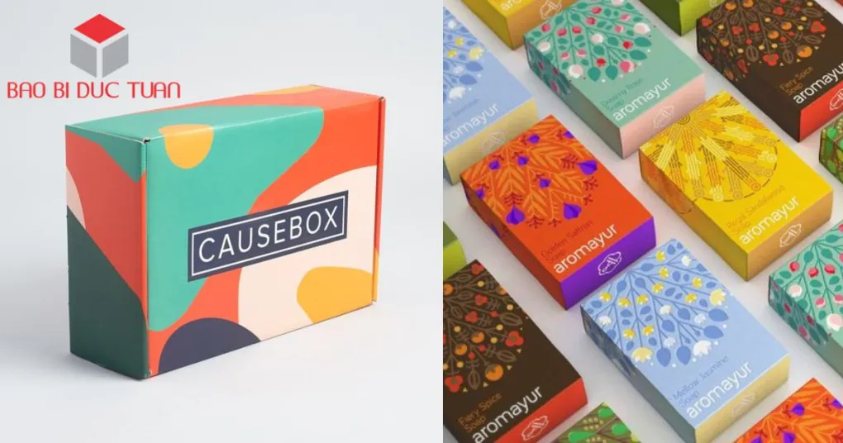
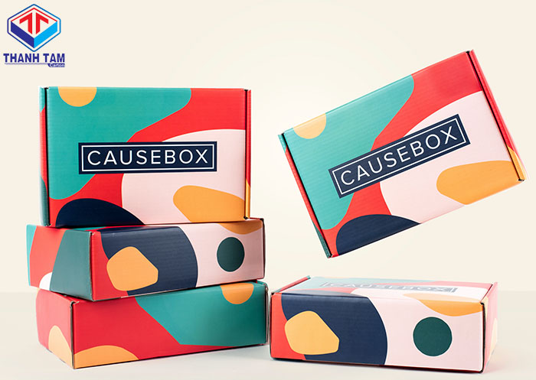
THIẾT KẾ ĐỒ HỌA SẢN PHẨM BAO BÌ VỚI YẾU TỐ MẢNG, HÌNH

Slide 3
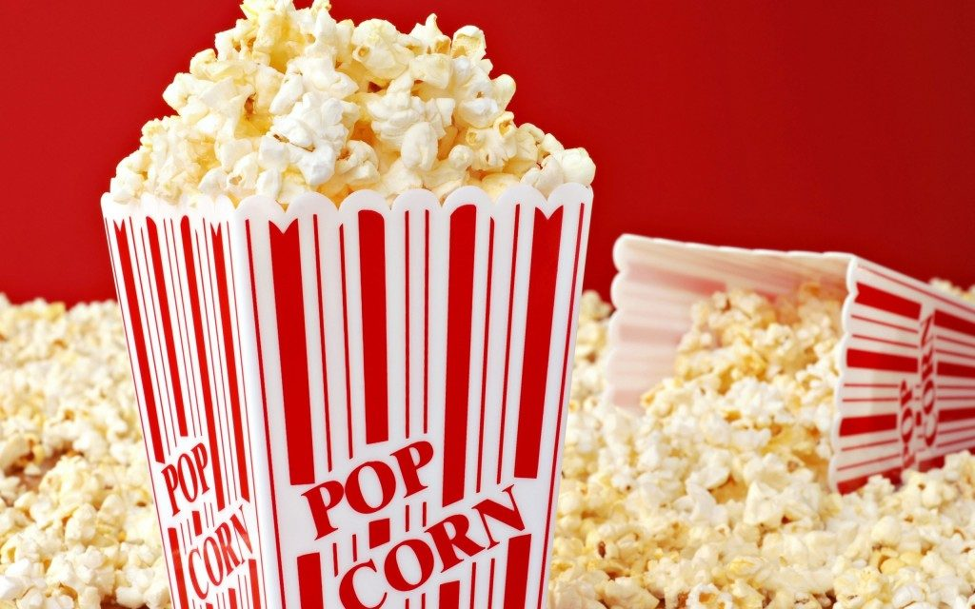
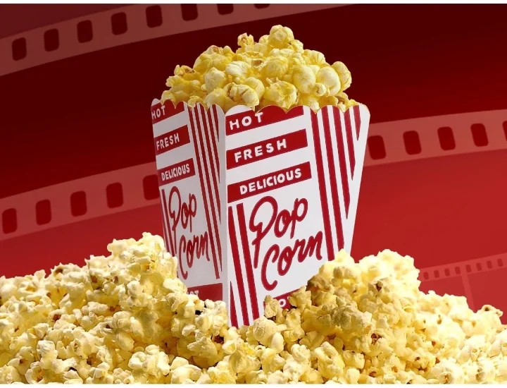
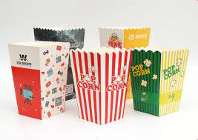
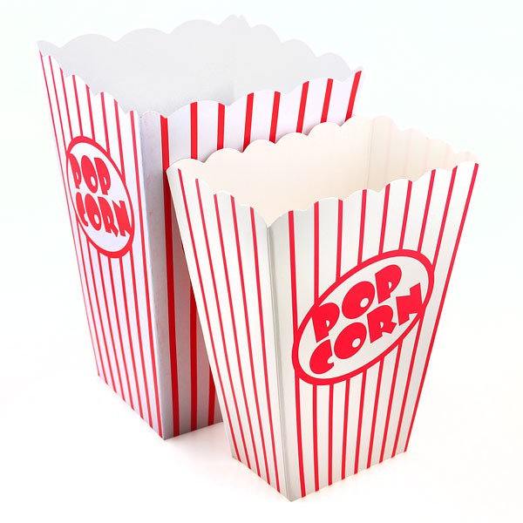
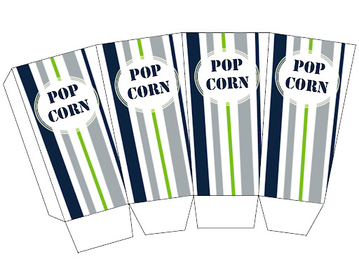
YẾU TỐ NÉT TRONG SẢN PHẨM THIẾT KẾ ĐỒ HỌA

